Slide 1
Повышение интереса к изучению химии в общеобразовательных классах.
« Скажи мне, и я забуду
Покажи мне , и я запомню
Дай мне действовать самому
И я научусь.»
Древнекитайская мудрость.

Slide 2
Схема педагогической технологии
Методы
Продукт
Формы
Технологии
Учитель
Ученики
Содержание
Задачи
Средства

Slide 3
- Самостоятельно добывать знания
- Ориентироваться в конкретной ситуации
- Критически подходить к той или иной информации
ФГОС среднего (полного)общего образования от 15.02.2011

Slide 4
Зачем я учу химию?
Хочу изучать, но не знаю как?
Знаю, но ещё не готов к профильному обучению?!

Slide 5
Факторы, влияющие на продуктивность дидактического процесса
Учащийся
Мотивация
Продуктивные методы
Успех
Положительный конечный результат

Slide 6
Факторы, влияющие на продуктивность дидактического процесса
Учащийся
Опыт учащихся
Контроль
Комфортные условия, с учетом интереса
Практика

Slide 7
Интерес…. (Л.С.Выготский)
Интерес
Вдохновение
Успех
Дидактические принципы

Slide 8

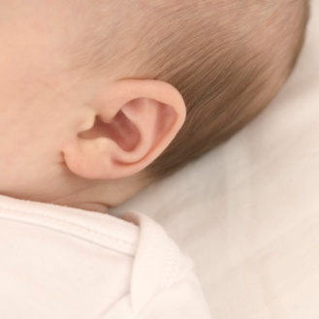

ЦНС и интерес
    Оптический -1,6
Акустический – 0,32
Тактильный -0,13

Slide 9
АЛК-
ен
диен
ин
CnH2n-2
Sp
120
0,134(для изолированных)
CnH2n
Sp 2
120
0,134
CnH2n-2
Sp
180
0,120
ИЗОМЕРИЯ

Slide 10
Опорная схема по теме «Этилен. Химические свойства и получение.»
Нефть
Алкан
Алкилгалогенид
Спирт(одноатомный)
-H2
+H2
- HCl
+HCl
-H2O
+ H2O
C2H4
CO2+ H2O
+(присоединение)
Окисление
(горение)
этиленгликоль

Slide 11
Результаты зачетов 10 классах 2008-2010г

Slide 12
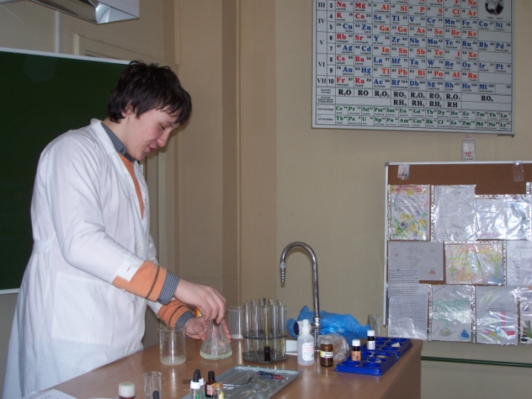
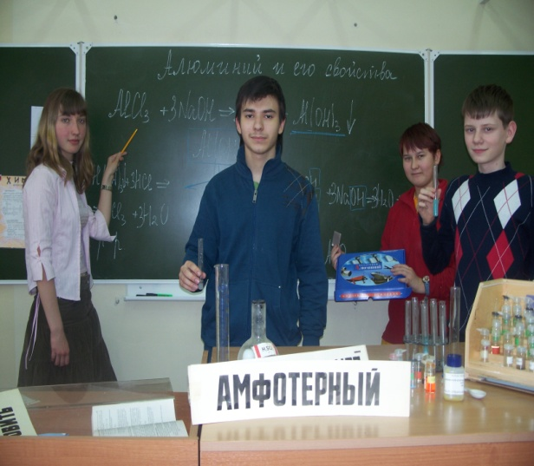
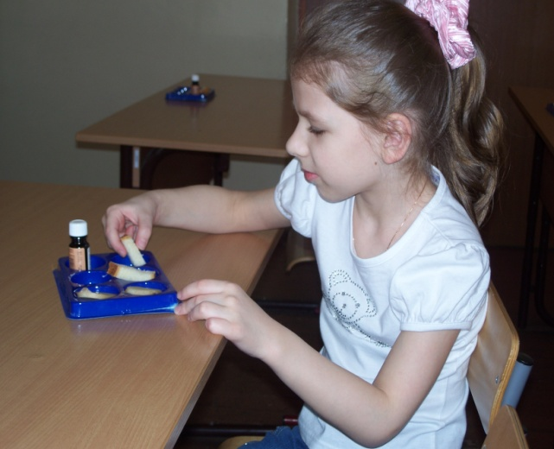
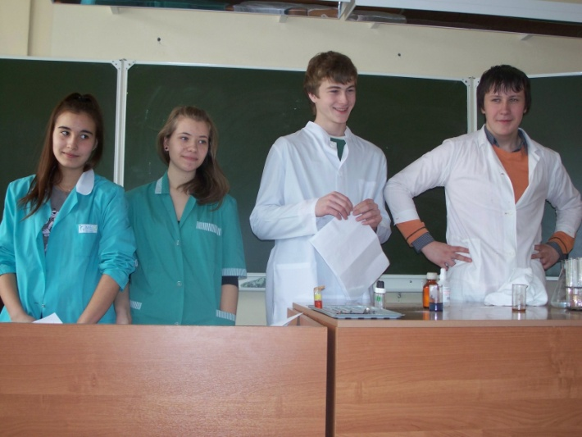
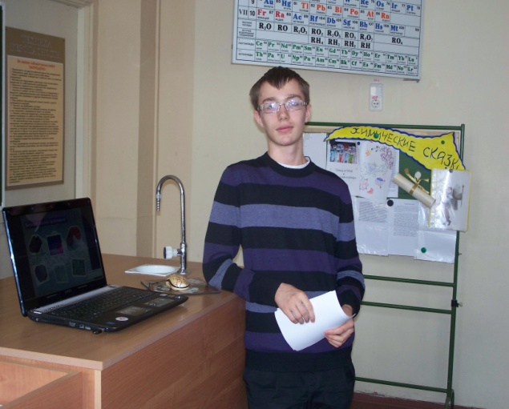
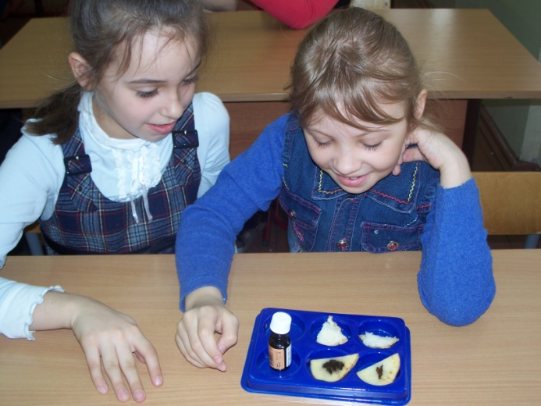
Химия- это интересно!!!

Slide 13
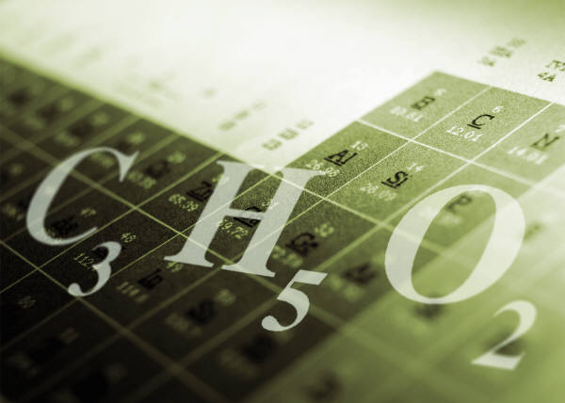
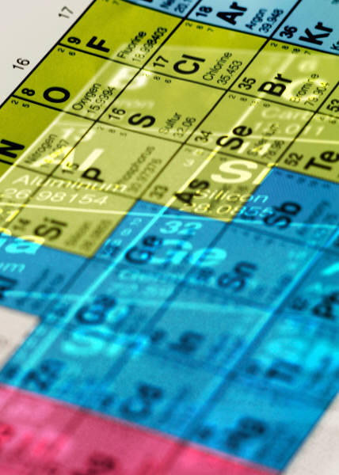
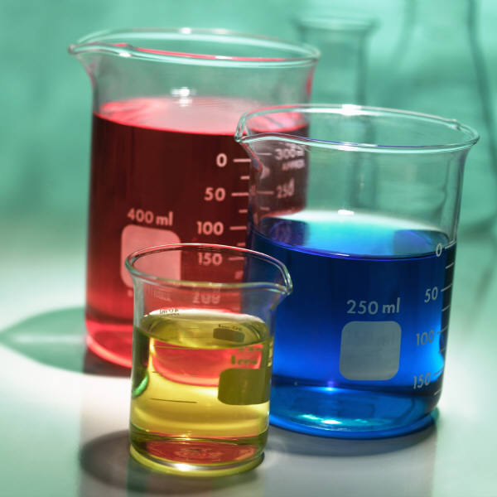
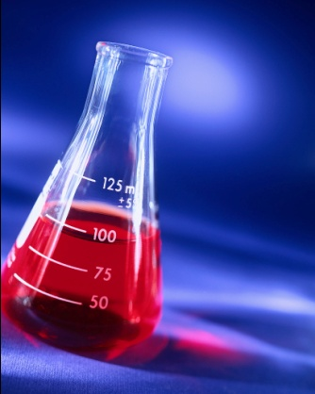
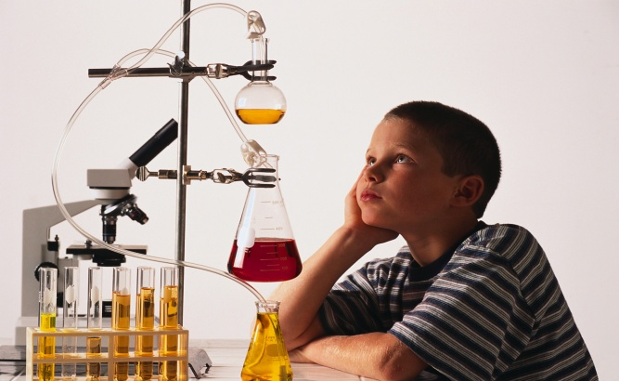
Желаю успехов!
С уважением учитель химии
ГОУ СОШ № 599
Салтанова Наталья Викторовна

